Slide 1
Java alkalmazások
3. Előadás

Slide 2
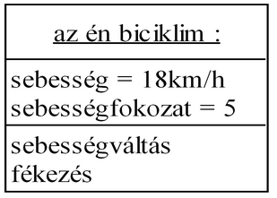
OOP - AZ OBJEKTUM
Az objektumok az objektumorientált technológia alapjai, pl.: bicikli, autó, szenzor.
UML diagrammal ábrázolhatjuk az objektumokat.
Az én biciklim objektum:
Az objektumok két jellemzővel rendelkeznek:
állapottal és viselkedéssel.
Pl.: A bicikli objektum esetén az állapota a sebességfokozata, pillanatnyi sebessége, viselkedése a gyorsulás, fékezés.

Slide 3
OOP - AZ OBJEKTUM
A programbeli objektumok modelljei a valódi objektumoknak.
Az állapotot egy vagy több változóval, a viselkedését az objektumhoz rendelt metódussal írjuk le. Ezeket példányváltozóknak és példánymetódusoknak nevezzük (dinamikus).
Az objektum tulajdonságait szokás a külvilágtól elrejteni és csak a metódusokon keresztül befolyásolni.
Az objektum változók becsomagolását egységbezárásnak nevezzük.

Slide 4
OOP - AZ OBJEKTUM
Az egységbezárás tiszta alkalmazása esetén két
egyszerű, de hasznos előnye:
Modularitás:
Az objektum forráskódja független marad más objektumok forráskódjától. Könnyen illeszthető a rendszer más részeihez.
Információ elrejtés:
Az objektum publikus interfészen keresztül nyújt kommunikációs lehetőséget a többi objektum felé.
Az objektum gondoskodik a saját adatairól és csak a metódusain keresztül ad változási lehetőséget a külső objektumoknak.

Slide 5
OOP - AZ ÜZENET
Az objektumok egymás között kommunikációs kapcsolatban állnak,
azaz hatnak egymásra és kommunikálhat egymással üzeneteken keresztül.
Az üzenet három része:
Melyik objektum az üzenet címzettje
A végrehajtandó metódus neve
Az esetleges paraméterek
A három összetevő elegendő ahhoz, hogy a meghívott objektum végrehajtsa a kívánt metódust.
Az üzenetek két fontos előnnyel járnak:
Egy objektum viselkedését meghatározzák a metódusai. Üzenetküldéssel megvalósítható az összes lehetséges kapcsolat két objektum között.
Nem szükséges, hogy az objektumok ugyanabban a folyamatban, vagy akár ugyanazon gépen legyenek, az üzenetküldés és fogadás ettől függetlenül lehetséges.

Slide 6
OOP - AZ ÜZENET
Üzenetek a gyakorlatban:
Aszinkron és szinkron üzenetküldéses rendszer.
Hétköznapi modell → aszinkron megközelítés jellemzi.
Gyakorlati, megvalósítási okokból a programnyelvek többnyire a szinkron üzenetküldéses modellen alapulnak.

Slide 7
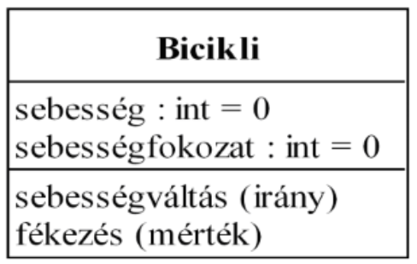
OOP - AZ OSZTÁLY
A valódi világban is gyakran sok objektummal találkozunk ugyanabból a fajtából.
Pl.: Egy bicikli sok más biciklire
is hasonlít, tehát az „én biciklim”
a Bicikli osztály egy példánya.
Osztályozásnak nevezzük azt
a folyamatot, amelynek során a hasonló objektumokat közös csoportba, más néven osztályokban soroljuk.
Az osztály tehát bizonyos fajta objektumok közös változóit és metódusait leíró tervrajz.

Slide 8
OOP - AZ OSZTÁLY
Nem csak az objektumoknak lehetnek adattagjai vagy metódusai, hanem az osztálynak is. Ezeket osztályváltozóknak / osztálymetódusoknak nevezzük. (statikus változók / metódusok)
Pl.: Tegyük fel, hogy minden bicikli azonos sebességfokozattal fog rendelkezni. Ekkor célszerű ezt egy statikus változóban eltárolni, ami osztály szinten lesz érvényes. Az osztályszintű változó az osztályon létezik, nem a példányokban, objektumokban.
Az osztályok használatának az előnye az újrafelhasználhatóság.

Slide 9
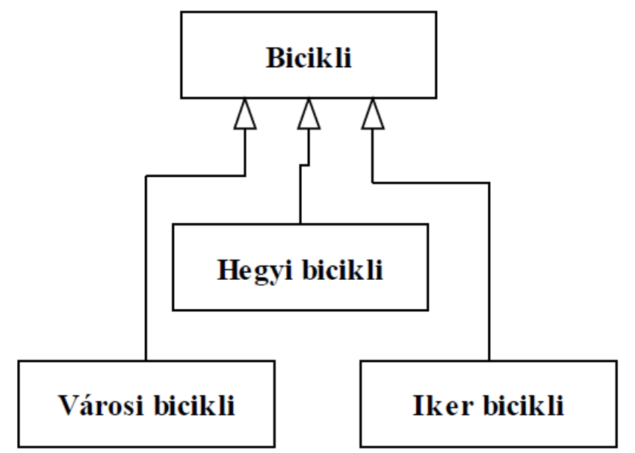
OOP – AZ ÖRÖKLŐDÉS
Az objektumorientált rendszerekben egyes objektumok között további összefüggéseket figyelhetünk meg.
Bizonyos feltételeknek megfelelő
objektumok egy másik osztályba
sorolhatók.
Pl.: a városi bicikli a bicikli egy
speciális fajtája.
Az OOP-ben az örökölt tulajdonságú osztályokat a szülő osztály (ősosztály) leszármazottjainak nevezzük.

Slide 10
OOP - AZ ÖRÖKLŐDÉS
Az objektumorientált tervezés folyamán használt általánosítás és specializálás fogalmak az osztályhierarchia kialakítása során használatosak.
Az őstől a gyermek felé speciálisabb osztályokat látunk, visszafele pedig egyre általánosabbakat.
Minden gyermekosztály örökli az ősosztály állapotát és metódusait.
A gyermekosztályok hozzáadhatnak, felülírhatnak változókat és metódusokat ahhoz, amit az ősosztálytól örökölt.
Az öröklődési fahierarchia bármekkora lehet, nincs korlátozva.
Előnyei:
A leszármazott osztályok tudják specializálni az ősosztálytól örökölt viselkedést. Az öröklődés segítségével az egyes osztályokat újra lehet használni.
A programozók meg tudnak valósítani olyan viselkedéseket, amelyek az ősosztályban még nem voltak konkrétan leírva.
Az Object osztály az osztályhierarchia legfelső eleme, minden más osztály belőle származik (közvetlenül vagy közvetve).

Slide 11
OOP - OSZTÁLY INTERFÉSZE
Általánosságban egy eszköznek vagy rendszernek szokás az interfészéről beszélni.
Azt írja le, hogy külső dolgok hogyan tudnak kapcsolódni hozzá.
Egy tetszőleges osztály esetén tehát a publikus interfész alatt az osztály kívülről is látható (publikus) felületét értjük.
Az üzenetküldés fogalmára visszautalva az osztály publikus interfésze azt határozza meg, hogy más objektumok milyen üzenetet küldhetnek az objektumnak, illetve milyen módon hozhatnak létre az osztálynak egy példányát.

Slide 12
OOP - JAVA INTERFÉSZ
Java interfész:
A Java nyelven belül az interfész (interface) egy típus, mint ahogy az osztály is egy típus.
Az interfész is definiál metódusokat, de attól eltérően soha nem valósít meg metódust.
Az interfészt megvalósító osztály fogja annak a metódusait megvalósítani.
Az interfészek hasznosak a következő esetekben:
Hasonlóságok megfogalmazása anélkül, hogy mesterkélt osztályhierarchiát építenénk fel.
Olyan metódusok definiálása, amelyeket több osztályban meg kell valósítani.
Többszörös öröklődés modellezése a más nyelvekből ismert veszélyek nélkül.

Slide 13
OBJEKTUMOK HASZNÁLATA
Az osztályból létrehozott objektumot példányosításnak nevezzük.
Példányosítás:
Deklaráció: A változóhoz rendeli hozzá az objektum típust.
Példányosítás: A new szó egy Java operátor, ami létrehoz egy objektumot.
Inicializáció: A new operátort egy konstruktorhívás követi. A konstruktor inicializálja az új objektumot.
Point p1 = new Point(23, 94); //x,y
Point p2; // p2 null értéket vesz fel, új // objektumot nem hoz létre

Slide 14
OBJEKTUMOK HASZNÁLATA
Hivatkozás egy objektum tagjaira:
objectReference.variableName
objectReference.methodName()
Ha nincs szükség az objektumra többször:
new ClassName().variableName
new ClassName().methodName()
A tagváltozók és metódusok hozzáférhetősége:
Public: Mindenki számára elérhető.
Protected: Az ősosztályban lett definiálva és a leszármazott osztályban érhető el.
Private: Csak az adott osztályban érhető el.

Slide 15
A SZEMÉTGYŰJTŐ
A Java platform lehetővé teszi annyi objektum létrehozását, amennyit csak akarunk és nem kell aggódni a megszüntetésük miatt.
A futtatókörnyezet törli az objektumokat, ha többet már nem használjuk. Ez a személygyűjtés (Garbage Collector), amely periodikusan felszabadítja a már nem használt objektumok által foglalt memóriát.
Az objektum akkor törölhető, ha már nincs rá több hivatkozás. Egy objektumra több hivatkozás is lehet, ezeket mind meg kell szüntetni, hogy az objektum a szemétgyűjtőbe kerülhessen.
A szemétgyűjtő automatikusan végzi a dolgát, de manuálisan is meghívható:
System osztály gc metódusa.
Olyankor lehet rá szükség, ha egy kódrész sok szemetet hoz létre, vagy egy következő kódrésznek sok memóriára van szüksége.

Slide 16
A SZEMÉTGYŰJTŐ
Mielőtt az objektum a szemétgyűjtőbe kerülne, a gyűjtő lehetőséget ad az objektumnak, hogy kitakarítson maga után úgy, hogy meghívja az objektum finalize metódusát.
A finalize metódus az Object osztály tagja, ami minden osztály szülőosztálya, a hierarchia tetején áll.
A finalize metódus felülírható.

Slide 17
OSZTÁLY LÉTREHOZÁSA
Két alkotóelemből áll:
Az osztály deklarációja → class ClassName
Az osztály törzse → { } közötti rész
Adattagok
Metódusok
Beágyazott osztályok

Slide 18
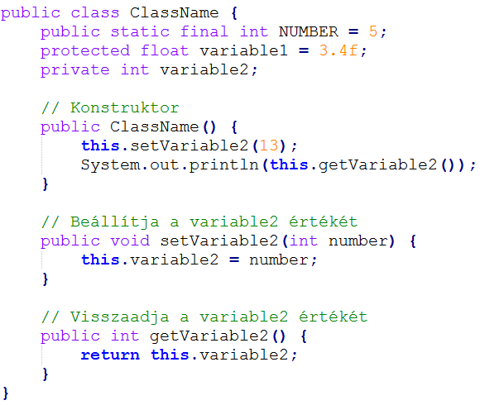
OSZTÁLY LÉTREHOZÁSA
Az osztály adattagjai és metódusai a this kulcsszóval is érhetők el.
A példában a this kulcsszó elhagyható minden esetben.
A this például olyan metódusokban kötelező használni egy tagváltozóval, amelyekben szerepel egy a tagváltozóval azonos nevű paraméter vagy lokális változó.

Slide 19
OSZTÁLY LÉTREHOZÁSA
A következő lista bemutatja az összes lehetséges elemet, amely előfordulhat egy osztálydeklarációban előfordulásuk szükséges sorrendjében:
public (opcionális): az osztály nyilvánosan hozzáférhető.
abstract (opcionális): az osztályt nem lehet példányosítani.
final (opcionális): az osztály nem lehet őse más osztálynak.
class NameOfClass: az osztály neve, kötelező.
extends SuperClass (opcionális): az osztály őse, csak egy adható meg.
implements Interface (opcionális): az osztály által implementált interfészek, több is megadható.
{ osztálytörzs }: az osztály működését biztosítja.

Slide 20
ADATTAGOK DEKLARÁCIÓJA
Nem csak típust, nevet és hozzáférési szinten lehet meghatározni, hanem más attribútumokat is, ideértve azt, hogy változó-e vagy konstans:
static (opcionális): osztályváltozót deklarál.
final (opcionális): a változó végleges értéke, nem módosítható, konstans.
transient (opcionális): a változót átmenetiként azonosítja, nem perzisztens, nem szerializálható.
volatile (opcionális): megakadályozza, hogy a fordító végrehajtson bizonyos optimalizálásokat a tagon, használjuk több szál által módosítható változókra.
típusnév: a változó típusa.

Slide 21
METÓDUSOK DEKLARÁCIÓJA
Nem csak visszatérési típust, nevet és hozzáférési szintet lehet meghatározni, hanem más attribútumokat is:
static (opcionális): osztálymetódust deklarál.
abstract (opcionális): jelzi, hogy a metódusnak nincs törzse.
final (opcionális): a metódus nem írható felül a leszármazottban.
native (opcionális): a metódus más nyelven készült.
synchronized (opcionális): A metódus kér egy monitort a szinkronizált futáshoz.
returnType methodName: A metódus visszatérő típusa és neve.
( paramList ) : A paraméterlista a metódushoz.
throws exceptions (opcionális): A metódus le nem kezelt kivételei.
A metódus neve kisbetűvel kell, hogy kezdődjön és követnie kell a CamelCase konvenciót.

Slide 22
KONSTRUKTOR
Minden osztályban van legalább egy konstruktor.
A konstruktor inicializálja az objektumot.
A neve ugyanaz kell, hogy legyen, mint az osztályé.
Egy konstruktorban hívhatunk egy másik konstruktort a this kulcsszóval
A konstruktor deklarációjánál használhatjuk a következő hozzáférési szinteket:
private: Csak ez az osztály használhatja ezt a konstruktort. Ha minden konstruktor privát, akkor az osztályban lehet egy publikus osztály metódus, amely létrehoz és inicializál egy példányt.
protected: Az osztály és leszármazott osztályai, valamint az osztállyal azonos csomagban elhelyezkedő osztályok használhatják ezt a konstruktort.
public: minden osztály használhatja ezt a konstruktort.
Nincs megadva: csak az osztállyal azonos csomagban elhelyezkedő osztályokból lesz elérhető ez a konstruktor.

Slide 23
BEÁGYAZOTT OSZTÁLYOK
Megadhatunk egy osztály egy másik osztály tagjaként. Egy ilyen osztályt beágyazott osztálynak hívunk.
Arra használjuk, hogy kifejezzük és érvényesítsük két osztály között kapcsolatot.
A beágyazott osztály korlátlan hozzáféréssel rendelkezik a beágyazó osztály tagjaihoz még akkor is, hogy ha azok privátként vannak deklarálva.
A hozzáférést biztosító tagok korlátozzák a hozzáféréseket az olyan osztálytagokhoz, amelyek a beágyazó osztályon kívül esnek.
Lehetnek statikus beágyazott osztályok is. A Nem statikus beágyazott osztályokat belső osztályoknak hívjuk.

Slide 24
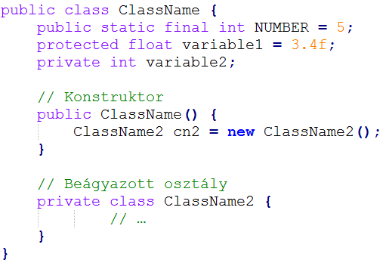
BEÁGYAZOTT OSZTÁLYOK

Slide 25
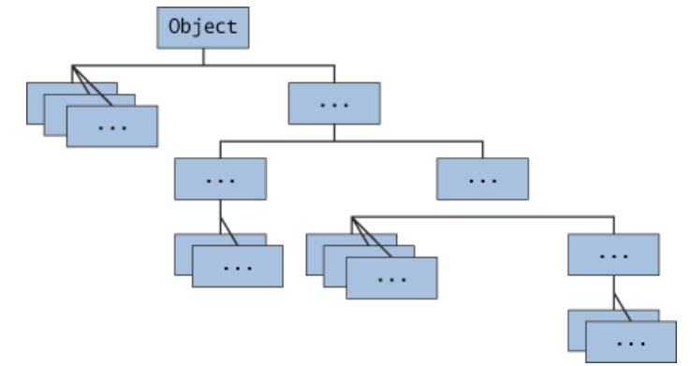
ÖRÖKLŐDÉS
A java.lang csomagban definiált Object osztály meghatározza és megvalósítja azokat a metódusokat, amelyek minden osztály számára szükségesek.

Slide 26
ÖRÖKLŐDÉS
A hierarchia csúcsán álló Object az osztályok legáltalánosabbja. A hierarchia alján található osztályok sokkal speciálisabb viselkedést eredményeznek.
Egy leszármazott osztály valamely osztályból származik.
Minden osztálynak kizárólag csak egyetlen közvetlen szülőosztálya van.
Egy leszármazott osztály a változóit és metódusait a szülőosztálytól örökli. A leszármazott osztály számára azonban nem elérhető egy örökölt privát változó vagy metódus.

Slide 27
ÖRÖKLŐDÉS – METÓDUSOK FELÜLÍRÁSA ÉS ELREJTÉSE
Ha egy leszármazott osztály egy metódusának ugyanaz a szignatúrája és a visszatérési értéke, mint a szülőosztály egy metódusának, akkor a leszármazott osztály felülírja a szülőosztály metódusát.
Egy leszármazott osztály felülíró képessége lehetővé teszi, hogy egy osztály örököljön egy olyan szülőosztálytól, melynek viselkedése elég közeli, majd szükség szerint változtasson a viselkedésen.
Pl.: Az Object osztály tartalmaz egy toString() nevű metódust, amit minden osztály örököl, így ez tetszőlegesen felüldefiniálható.

Slide 28
ÖRÖKLŐDÉS – METÓDUSOK FELÜLÍRÁSA ÉS ELREJTÉSE
A leszármazott osztály nem tudja felülírni az olyan metódusokat, amelyek az ősosztályban végleges (final) minősítésűek.
A leszármazott osztálynak felül kell írni azokat a metódusokat, amelyek a felsőbb osztályban absztraktnak nyilvánították.
Egy ősosztályban megengedhető a metódusok túlterhelése.
Ha egy leszármazott osztály egy osztálymetódust ugyanazzal az aláírással definiál, mint egy felsőbb osztálybeli metódus, akkor a leszármazott osztály metódusa elrejti a szülőosztálybelit.

Slide 29
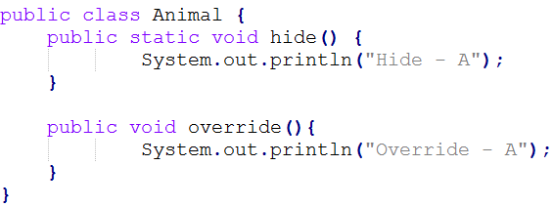
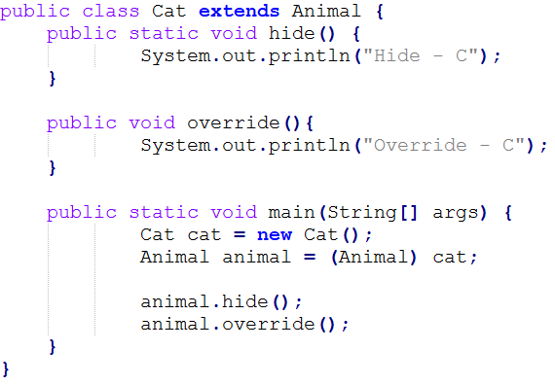
ÖRÖKLŐDÉS – METÓDUSOK FELÜLÍRÁSA ÉS ELREJTÉSE
Kimenet:
Hide - A
Override - C

Slide 30
ÖRÖKLŐDÉS – TAGVÁLTOZÓK ELREJTÉSE
Egy osztály változója, ha ugyanazt a nevet viseli, mint a felsőbb osztály egy változója, akkor elrejti a felsőbb osztály változóját, még akkor is, ha különböző a típusuk.
(Általánosságban véve nem célszerű a tagváltozók elrejtése)
A leszármazott osztályokon belül a felsőbb osztálybeli rejtett változóira nem utalhatunk egyszerűen a nevével.
Ha egy metódus felülírja az ősosztálya metódusainak egyikét, akkor a super használatával segítségül hívható a felülírt metódus.
Pl.: super.toString();
A super arra is használható, hogy egy rejtett adattagra vagy metódusra utaljunk.
Használható a super a konstruktoron belül is az ősosztály konstruktora meghívására.

Slide 31
ÖRÖKLŐDÉS – AZ OBJECT OSZTÁLY METÓDUSAI
Mivel az Object osztály minden osztály közös őse, így minden osztály eléri a következő metódusokat:
clone() – Létrehoz egy objektumot, egy már meglévő objektumból. Új példány keletkezik az előző másolatával.
equals() és hashCode() – Két objektumot hasonít össze és dönti el, hogy egyenlők-e vagy sem. Ha a két objektum egyenlő, akkor a hashCode metódus által szolgáltatott értékeknek is meg kell egyezniük. Ez fordítva nem feltétlenül igaz.
finalize() – A szemétgyűjtő meghívja, már nincs hivatkozás az objektumra.
toString() – Hasznos minden új osztály definíciója során felülírni, hogy a megfelel értékeket reprezentálhassa. Szöveges megjelenítésre alkalmas.
getClass() – Visszaadja a futásidejű osztályát az objektumnak. Nem lehet felüldefiniálni.

Slide 32
ÖRÖKLŐDÉS – VÉGLEGES OSZTÁLYOK ÉS METÓDUSOK
Ha az osztályt final kulcsszóval látjuk el, akkor nem származtatható belőle további osztály. Ha megpróbáljuk, akkor egy hibaüzenetet kapunk meg.
Tervezéskor fontos eldönteni a final használatát.
Biztonságot nyújt a hacker-ekkel szemben.

Slide 33
INTERFÉSZ (INTERFACE)
Olyan viselkedéseket definiál, amelyet az osztályhierarchia tetszőleges osztályával megvalósíthatunk.
Egy interfész metódusok halmazát definiálja, de nem valósítja meg azokat.
Egy konkrét osztály megvalósítja az interfészt, ha az összes metódusát megvalósítja.
Definíció: Az interfész implementáció nélküli metódusok névvel ellátott halmaza.

Slide 34
INTERFÉSZ (INTERFACE)
Mivel megvalósítás nélküli, vagyis absztrakt metódusok listája, alig különbözik az absztrakt osztálytól.
Különbségek:
Az interfész egyetlen metódust sem implementálhat, az absztrakt osztály igen.
Az osztály megvalósíthat több interfészt, de csak egy ősosztálya lehet.
Az interfész nem része az osztályhierarchiának. Egymástól független osztályok is megvalósíthatják ugyanazt az interface-t.

Slide 35
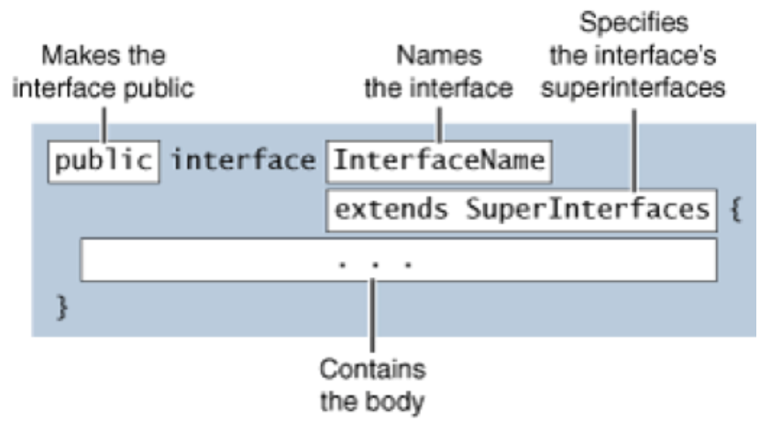
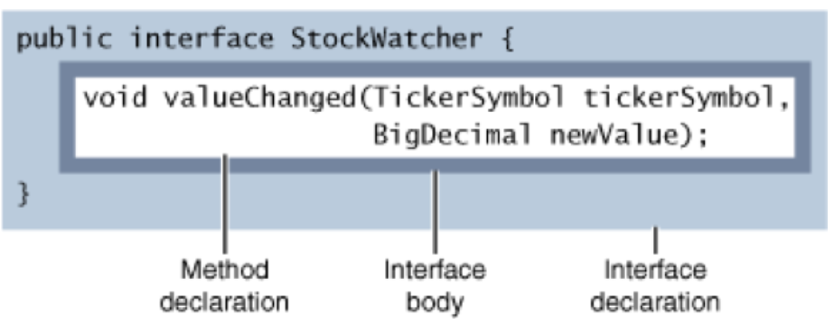
INTERFÉSZ DEFINIÁLÁSA
Az interfész definíció két összetevője:
Az interfész deklaráció és a törzs.
Az interfész törzs metódus deklarációkat tartalmaz pontosvesszővel lezárva. Minden metódus publikus és absztrakt. Tartalmazhat konstans deklarációt is, amelynek publikus, statikus és véglegesnek kell lennie.

Slide 36
INTERFÉSZ IMPLEMENTÁLÁSA
Egy interfész viselkedési formákat definiál.
Az interfész megvalósító osztály deklarációjában szerepel az implements záradék. Az osztály akár több interfészt is megvalósíthat.
Konvenció:
class ClassName implements Interface extends SuperClass
Használható típusként is:
Ilyenkor referenciát definiálunk egy új adattípushoz.
Például:
InterfaceName interfaceObject = new InterfaceName();

Slide 37
INTERFACE TÍPUSKÉNT VALÓ HASZNÁLATA
Interfész típusként való használatát Anonymus osztályokkal kombinálhatjuk:
Notes:
http://stackoverflow.com/questions/4587392/can-we-create-an-instance-of-an-interface-in-java

Slide 38
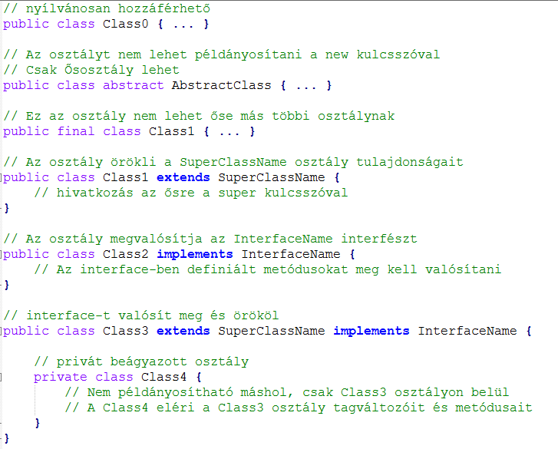
OSZTÁLYOKRA NÉHÁNY PÉLDA

Slide 39
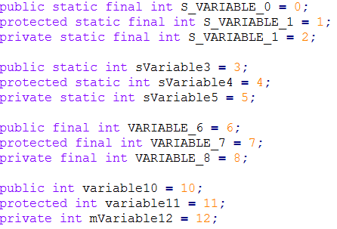
TAGVÁLTOZÓKRA NÉHÁNY PÉLDA

Slide 40
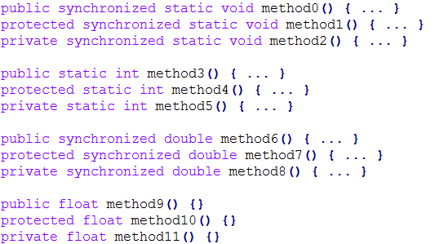
METÓDUSOKHOZ NÉHÁNY PÉLDA
Syncronized: Egy objektumot a konzisztencia érdekében egyszerre csak egy szál használhasson. Ez a synchronized kulcsszó használatával valósítható meg.

Slide 41
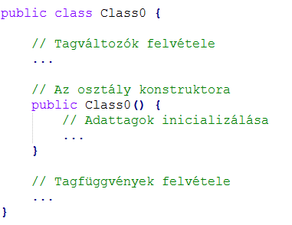
KONSTRUKTOR LÉTREHOZÁSA - PÉLDA

Slide 42
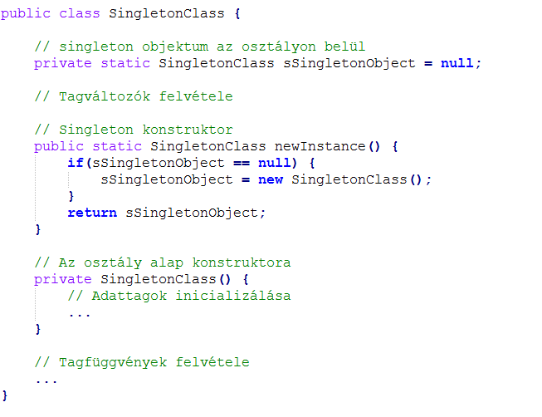
KONSTRUKTOR PÉLDA – SINGLETON TERVEZÉSI MINTA

Slide 43
ÉRDEKESSÉG - GETCLASS() METÓDUS
Az objektum referencián keresztül érhető el a getClass() példánymetódus.
A metódus visszaadja az objektumpéldány osztálytípusát, amelyen keresztül további metódusok érhetők el.
Pl.: getName() – Visszaadja String-ként az osztály nevét.
Class obj = new Class();
String className = obj.getClass().getName();
Használata célszerű pl.: Android debuggolásakor

Slide 44
IRODALOMJEGYZÉK
Nagy G.: Java programozás v1.3, Creative Commons, Kecskemét,2007., pp. 17 – 24., 62 – 68., 100 – 132., 141 – 143.

